Slide 1


دعم التعلمات الأساس
– اللغة العربية –
المستوى
3
المسار 1
لبنة حرف
الحصة 2
نسخة تجريبية خاصة بمؤسسات الريادة غير نهائية
- نسخة قيد التطوير -

Slide 2


خاص بالأستاذ(ة)
توجيهات لاستعمال العرض
شرائح خاصة بالأستاذ(ة)
إرشادات للشروحات والتعليمات التي يجب على الأستاذ(ة) قولها
أمثلة لتوجيهات الأستاذ(ة)
يطلب من التلاميذ قراءة الكلمات

Slide 3


أهـــداف الـحـصة
في نهاية حصة اليوم، سيكون 80% من المتعلمين على الأقل قادرين على:
اكتساب معجم بسيط حول الأسرة والمدرسة؛
تصفية الصعوبات القرائية المرتبطة بالحركات والحروف: ل – ر – ز – م .
كتابة حروف ومقاطع وكلمات.

Slide 4








أيقونات توجيهية
هذا النشاط مرتبط بتوظيف الألواح.
العمل الجماعي التفاعلي
يمر الأستاذ بين الصفوف
العمل الثنائي
عمل فردي على الكراسة
أصغي إلى أستاذي وألاحظ ما يفعله.
أُحَضِّرُ لوازمي المدرسية قبل بداية الدرس.
العمل في مجموعات صغرى

Slide 5




العدة اللازمة للحصة
اللوحة
الكراسة
لوحة المقاطع والحروف
بطاقات الحروف

Slide 6

هيكلة الحصة
 |  | افتتاح الحصة: تعلم سلوك اليوم التصريح بالهدف من الحصة
 |  | نشاط اعتيادي: طقس تسجيل الحضور أنشودة الحروف
 |  | تحدث وإغناء المعجم: قراءة الصورة: ملاحظة لوحة: مع عائلتي، والتعبير عنها
 |  | أنشطة القراءة والكتابة: تقديم الحروف المبرمجة: ل – ر – ز – م خريطة الحروف المبرمجة؛ قراءة لوحة الحروف والمقاطع وتركيب كلمات؛ كتابة: نقل
 |  | لعبة: - القفز على الحروف
 |  | اختتام الحصة: - تذكير بالواجبات المنزلية وتبصر الحصة.
3 دقائق
05 دقيقة
15 دقيقة
40 دقيقة
5 دقائق
دقيقتان

Slide 7

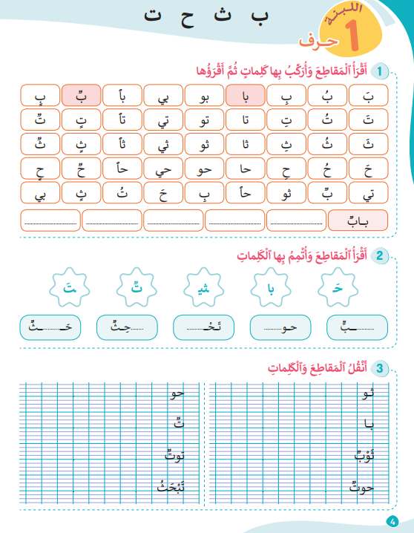
تتذكرون النشاط المنزلي الذي كلفتكم به نهاية الحصة السابقة. سأراقب ما قمتم به، قبل أن نبدأ حصة اليوم.
في منزلي سأقوم ب:
1- قراءة لوحة المقاطع النشاط 1 والبحث عن كلمات أخرى؛
4- أكتب الكلمات الواردة في النشاط رقم3 على كراستي بخط جميل؛
5- أستعد لعرض إنجازي على أستاذي في اليوم الموالي.

Slide 8
1
افتتاح الحصة

Slide 9

مرحبا بكم، سننطلق في حصة اللغة العربية.
سلوك اليوم
لنتذكر جميعا دلالات الأيقونات التوجيهية

Slide 10

سنتذكر جميعا دلالات الأيقونات التي تعلمناها في الحصة السابقة.
كل أيقونة تعبر عن سلوك معين:
سأعرض عليكم الأيقونات، وأنتم تذكرون السلوك المناسب لها؛ هيا بنا:

Slide 11
أيقونات توجيهية
هذا النشاط مرتبط بتوظيف الألواح.
العمل الجماعي التفاعلي
يمر الأستاذ بين الصفوف
العمل الثنائي
عمل فردي على الكراسة
أصغي إلى أستاذي وألاحظ ما يفعله.
أُحَضِّرُ لوازمي المدرسية قبل بداية الدرس.
العمل في مجموعات صغرى

Slide 12

يصرح الأستاذ بالهدف من الحصة بشكل واضح ومختصر.
في حصة اليوم سنعمل جميعا على تحقق الهدف الآتي:

Slide 13
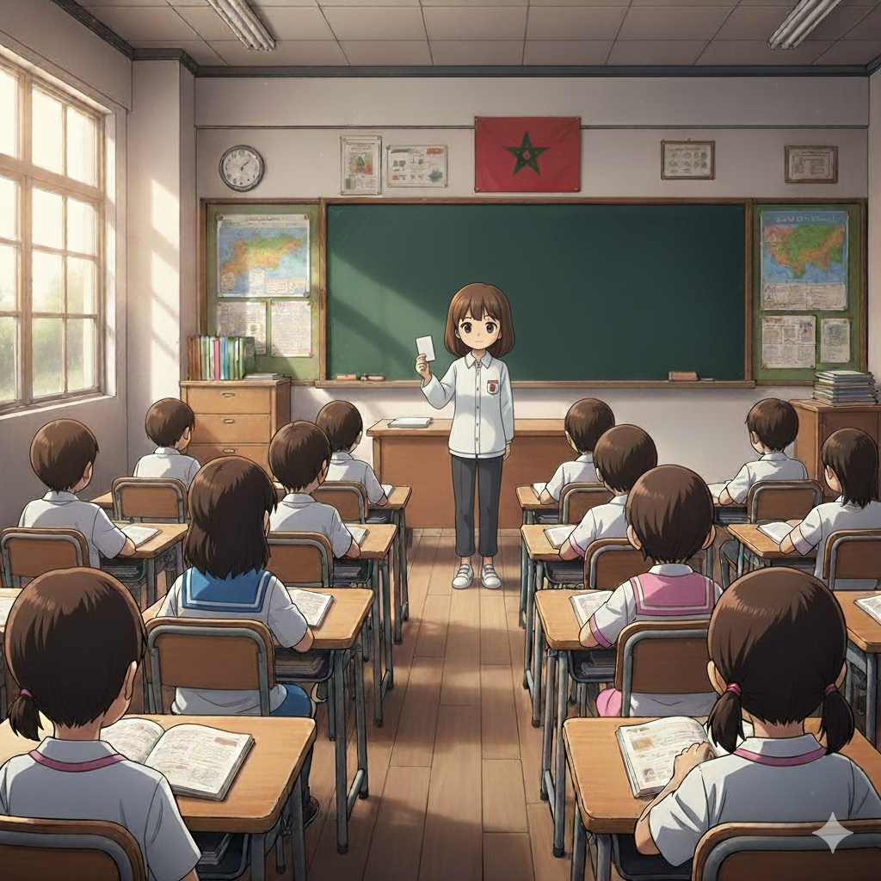
2
طقس تسجيل الحضور
نشاط اعتيادي
أنشودة الحروف

Slide 14

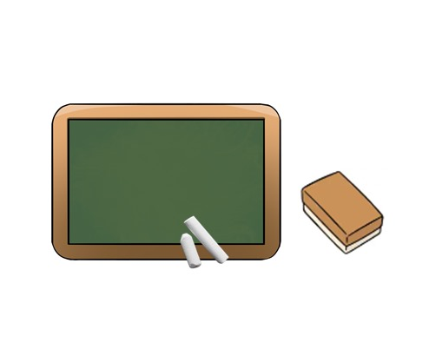
خذوا ألواحكم والطبشور، سنتعلم كيف نكتب أسماءنا.

Slide 15
لاحظوا جيدا، سأقوم بكتابة اسمي على السبورة.
يكتب الأستاذ اسمه على السبورة، ثم يقدم نفسه: أنا اسمي....

Slide 16

الآن دوركم، اكتبوا أسماءكم على ألواحكم.
يتنقل الأستاذ بين الصفوف لتقديم المساعدة خاصة للمتعثرين.

Slide 17

الآن ارفعوا ألواحكم، كل واحد يقدم نفسه.
يقف كل تلميذ(ة) ويقدم نفسه: أنا اسمي ....

Slide 18

لننشد جميعا أنشودة الحروف.
تتم الاستعانة بلوحة الحروف أثناء إنشاد النشيد.

Slide 19
3
التحدث وإغناء المعجم

Slide 20

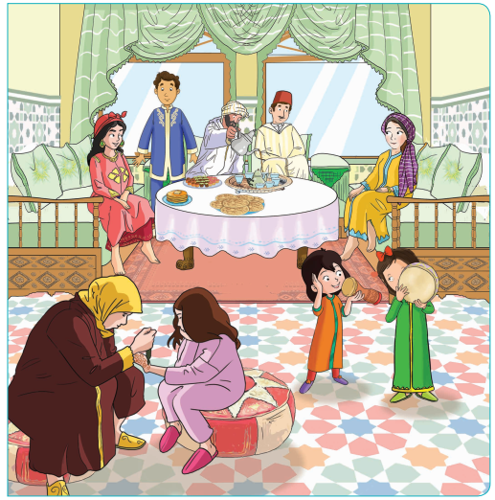
انتبهوا؛ سأقوم بملاحظة الصورة، ثم أشير إلى عنصر جديد منها، وأعبر عنه بكلمة واحدة. مثلا: براد/البراد

Slide 21
الآن دوركم! كل واحد منكم سيعبر عن عنصر جديد من عناصر الصورة بكلمة واحدة.

Slide 22

يسجل الأستاذ الكلمات على السبورة بخط واضح. ويشجع المتعثرين على التحدث

Slide 23
يقرأ الأستاذ الكلمات، ويتناوب المتعلمون على قراءتها. يمكن تركيب بعضها في جمل، وترويجها شفهيا.

Slide 24
4
أنشطة القراءة والكتابة

Slide 25

سنتعرف في درس القراءة لهذا اليوم على أربعة حروف: قراءة ورسما
تقديم الحروف
ل - ر
ز - م

Slide 26
استمعوا جيدا! ما هو الصوت/الحرف الأول من كلمة: مخدة
تكتب الكلمة ويتم جرد الحرف مع حركته، بإشراك المتعلمين.
مِخَدَّةٌ
مِـ

Slide 27

سنتعرف على الحرف في جميع مواقعه في الكلمة: أول، وسط، آخر
مِـ
مِخَدَّةٌ
أَحْـمَـرُ
ــمـ
رَسَـمَ
ـم
م
أُمٌّ

Slide 28
يستمر الأستاذ بالطريقة نفسها مع باقي الحروف: استمعوا جيدا! ما هو الصوت/الحرف الأول من كلمة: رَمْلٌ
رَ
رَمْلٌ
تَمْـرٌ
ـرٌ

Slide 29
استمعوا جيدا! ما هو الصوت/الحرف الأول من كلمة: زربية
زَ
زَرْبِيَّةٌ
حَمْـزَةُ
ـزَ

Slide 30
استمعوا جيدا! ما هو الصوت/الحرف الأول من كلمة: ليمون
لَـ
لَـيْمونٌ
ل
ـل
ـلـ
لـ

Slide 31

استمعوا جيدا. عليكم رفع البطاقة المناسبة لكل صوت من بطاقات الحروف(البحث في ثنائيات)
ابحثوا عن البطاقة المناسبة للصوت "ر"، وارفعوا عند إشارتي
ـر
ر

Slide 32
ابحثوا عن البطاقة المناسبة للصوت "م"، وارفعوا عند إشارتي
م
ـم
ــمـ
مـ

Slide 33
ابحثوا عن البطاقة المناسبة للصوت "ز"، وارفعوا عند إشارتي
ـز
ز

Slide 34
ابحثوا عن البطاقة المناسبة للصوت "ل"، وارفعوا عند إشارتي
ل
ـل
ـلـ
لـ

Slide 35

الآن على الألواح. سأملي عليكم الحروف حرفا حرفا، وعليكم كتابتها بسرعة. سنصحح مباشرة بعد رفع الألواح.
م
ل
ر
ز

Slide 36
سنبني جميعا خريطة حرف الميم، وأنا أول من سيبدأ. ركزوا جيدا
خريطة الحرف
ل – ر – م
ز

Slide 37

الكلمة التي تضم حرف الميم ورأيناها في قراءة الصورة هي: مائدة
مِـ
مِخَدَّةٌ

Slide 38

ينشئ الأستاذ خريطة حرف الميم مع الحركات القصيرة، ويسمي كل مقطع، ويقدم كلمة تبتدئ به.
مَِخَدَّةٌ
مـ
مِـ
مَـ
مُـ
مَدْرَسَةٌ
مُعَلِّمٌ

Slide 39
الآن دوركم، سنتمم ملء الخريطة مع الحركات الطويلة والتنوينات بشكل جماعي.
مَِخَدَّةٌ
مـ
مِـ
مَـ
مُـ
رَسّامٌ
مٌ
مَدْرَسَةٌ
نَعيـمٍ
ـمٍ
مُعَلِّمٌ
ـماً
ما
سُلَّـماً
ماءٌ
مو
ـــميـ
عَمودࣱ
سـمـيـرٌ

Slide 40
سأقرأ خريطة الحرف: رددوا من ورائي جماعة
مَِخَدَّةٌ
هـ
مِـ
مَـ
مُـ
رَسّامٌ
مٌ
مَدْرَسَةٌ
نَعيـمٍ
ـمٍ
مُعَلِّمٌ
ـماً
ما
سُلَّـماً
ماءٌ
مو
ـــميـ
عَمودࣱ
سـمـيـرٌ

Slide 41
الآن دوركم، ستقرأون بشكل ثنائي، ثم فرديا. ونصحح الأخطاء
مَِخَدَّةٌ
مـ
مِـ
مَـ
مُـ
رَسّامٌ
مٌ
مَدْرَسَةٌ
نَعيـمٍ
ـمٍ
مُعَلِّمٌ
ـماً
ما
سُلَّـماً
ماءٌ
مو
ـــميـ
عَمودࣱ
سَـمـيـرٌ

Slide 42

الآن في مجموعات، كل مجموعة تنشئ خريطة أحد الحروف: ل،ر،ز
سأمر بين الصفوف لتقديم المساعدة لكم.
الحرف
ـــــــَــــــ
ــــــِــــــ
ــــــُـــــ
ـــࣱــ
ا
ــــيـــــ
ـــــو
اً
ــــــٍــــ
الكلمة
الكلمة
الكلمة
الكلمة
الكلمة

Slide 43

يتم عرض عمل المجموعات، مع التصحيح والتركيز على المتعثرين. المجموعة الفائزة هي التي أنشأت الخريطة كاملة وبأكبر عدد من الكلمات.
الحرف
ـــــــَــــــ
ــــــِــــــ
ــــــُـــــ
ـــࣱــ
ا
ــــيـــــ
ـــــو
اً
ــــــٍــــ
الكلمة
الكلمة
الكلمة
الكلمة
الكلمة

Slide 44
الآن، سنقرأ جميعا على لوحة الحروف والمقاطع
قراءة المقاطع وتركيب الكلمات
تنظيم العمل في ثنائيات وفي مجموعات

Slide 45

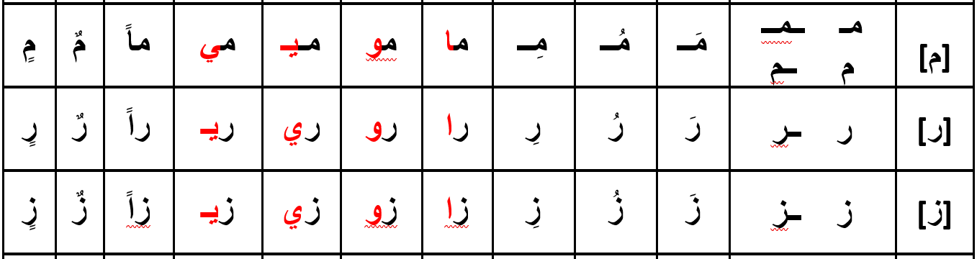
انتبهوا جيدا، سأقرأ لوحة الحروف والمقاطع التي رأيناها اليوم، وستقومون بقراءتها أيضا: القراءة في جميع الاتجاهات

Slide 46

الآن دوركم، في ثنائيات كل متعلم يقرأ لزميله بالتناوب، صححوا الأخطاء بينكم. سأمر بين الصفوف

Slide 47

قراءات فردية بالتناوب، مع تغيير اتجاهات القراءة، وتصحيح الأخطاء

Slide 48

انتبهوا جيدا؛ سأركب كلمة انطلاقا من لوحة الحروف والمقاطع: زار

Slide 49

الآن دوركم، كل مجموعة تركب أكبر عدد من الكلمات انطلاقا من لوحة المقاطع التي أمامكم. يمكن إضافة مقاطع تعرفونها

Slide 50
ستعرضون الكلمات التي توصلتم إليها، ونصحح. المجموعة الفائزة هي من توصلت لأكبر عدد من الكلمات.

Slide 51

خذوا كراساتكم على الصفحة رقم: 5
نشاط الكتابة
عمل فردي على الكراسة

Slide 52
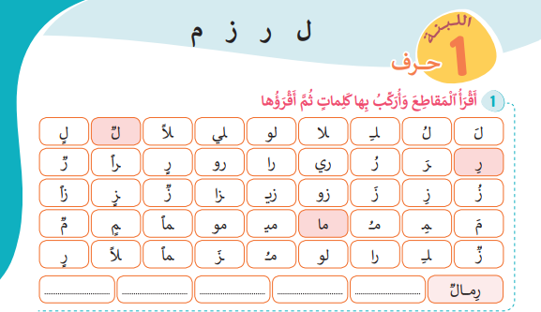
لاحظوا المقاطع في النشاط 1 واقرأوها، ثم ركبوا منها خمس كلمات كما في المثال: رِ/ما/لٌ: رِمالٌ. سأمر بين الصفوف

Slide 53
عند إشارتي كل واحد يعرض عمله على زميله، ويناقشه

Slide 54
لنصحح جماعة على السبورة: سنقبل جميع الكلمات ذات المعنى

Slide 55
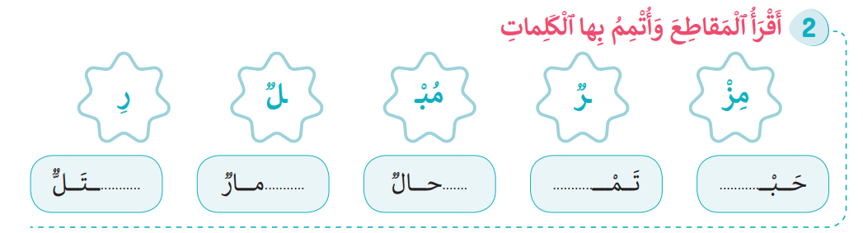
لاحظوا المقاطع في النشاط 2 واقرأوها، ثم أنجزوا النشاط. سأمر بين الصفوف

Slide 56
لنصحح جماعة على السبورة، ونقرأ الكلمات
مُبْتَلٌّ
مِزْمارٌ
رِحالٌ
تَمْرٌ
حَبْلٌ

Slide 57
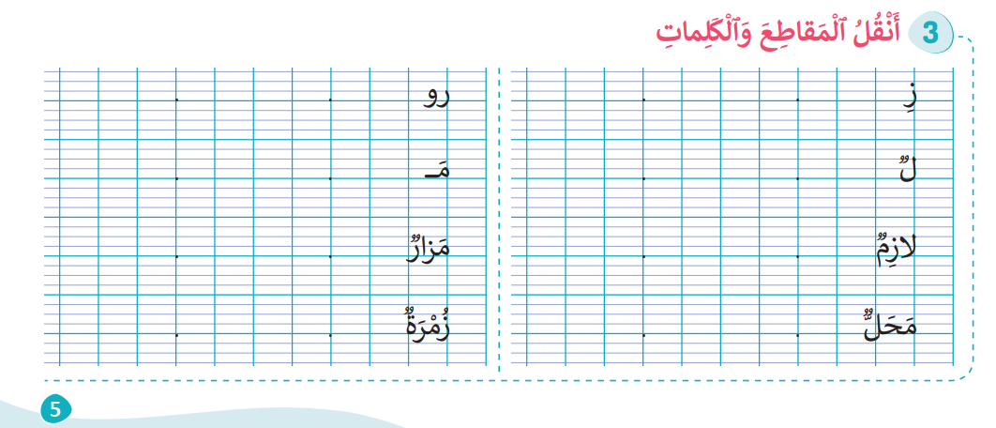
انتبهوا الآن، سأشرح لكم كيف نكتب المقاطع والكلمات في النشاط رقم3، وستفعلون مثلي في منازلكم على الكراسة

Slide 58
الآن سأعرض عليكم الحروف التي تعرفتم عليها في هذه الحصة وفي الحصة السابقة ، وعليكم تسميتها.
م
ت
ل
حـ
ر
ث
ز
ب

Slide 59

5
ألعاب

Slide 60
سنلعب الآن لعبة القفز على الحروف باستخدام بطاقات حروف اليوم وحروف الحصة السابقة. يسمي اللاعب الحرف، وينطق كلمة تتضمن الحرف بعد كل قفزة.
يتم التركيز على البعد القرائي من اللعبة؛
تعطى الفرصة للمتعثرين في هذا النشاط؛
الحرص على سلامة المتعلمين الجسدية.

Slide 61
الواجبات المنزلية
تبصر الحصة
6
اختتام الحصة

Slide 62
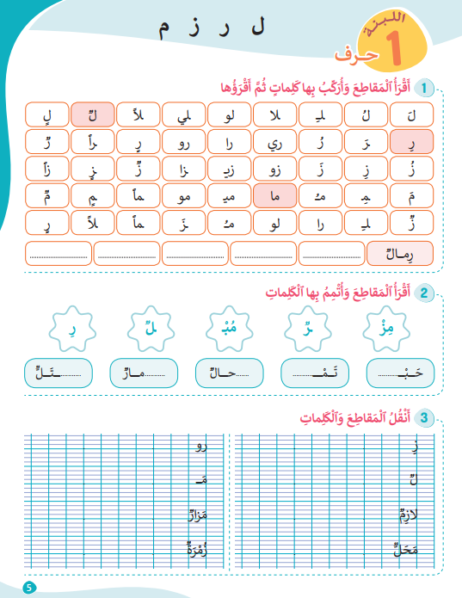
في منازلكم، ستشتغلون على الكراسة الصفحة5 ، سأراقب عملكم بداية الحصة الموالية إن شاء الله.
في منزلي سأقوم ب:
1- قراءة لوحة المقاطع النشاط 1 والبحث عن كلمات أخرى بتركيب المقاطع؛
4- أكتب الكلمات الواردة في النشاط رقم3 على كراستي بخط جميل؛
5- أستعد لعرض إنجازي على أستاذي في اليوم الموالي.

Slide 63
أنهينا حصة اللغة العربية لهذا اليوم، شكرا لحسن تفاعلكم.
إلى اللقاء... نلتقي في الحصة القادمة إن شاء الله

Slide 64
تبصر الحصة
يسجل الأستاذ ملاحظاته عن الحصة على المذكرة اليومية، ومدى تفاعل المتعلمين مع مجرياتها؛
يسجل النسبة المئوية التي يقدرها لتحقق أهداف الحصة.

